Slide 1
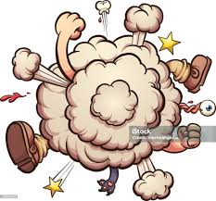
Herrscher und Herrschaft

Slide 2
Proklamation
Epheser 1, 17 ff
…dass der Gott unseres Herrn Jesus Christus, der Vater der Herrlichkeit, uns gebe den Geist der Weisheit und der Offenbarung, ihn zu erkennen. Und er gebe uns erleuchtete Augen des Herzens, damit wir erkennen, zu welcher Hoffnung wir von ihm berufen sind, wie reich die Herrlichkeit seines Erbes für uns die Heiligen ist und wie überschwänglich groß seine Kraft an uns ist, die wir glauben durch die Wirkung seiner mächtigen Stärke. Mit ihr hat er an Christus gewirkt, als er ihn von den Toten auferweckt hat und eingesetzt zu seiner Rechten im Himmel über alle Reiche, Gewalt, Macht, Herrschaft und jeden Namen, der angerufen wird, nicht allein in dieser Welt, sondern auch in der zukünftigen. Und alles hat er unter seine Füße getan und hat ihn gesetzt uns der Gemeinde zum Haupt über alles, welche sein Leib ist, nämlich die Fülle dessen, der alles in allem erfüllt.

Slide 3
Herrscher und Herrschaft Gegen wen es geht und wie!
Willkommen in der Kampfzone oder wie behalte ich den Überblick

Slide 4
Welches Weltbild hast du? Ist der Teufel Teil deines Weltbilds?
Humanismus
Dualismus
Reichgottes

Slide 5
Gegen was kämpfen wir? und für wen kämpfen wir? für was stehst du?
Gott ist Geist
ReichGottes
Wie im Himmel so auf Erden

Slide 6
Denn wir haben nicht mit Fleisch und Blut zu kämpfen, sondern mit Mächtigen und Gewaltigen, mit den Herren der Welt, die über diese Finsternis herrschen, mit den bösen Geistern unter dem Himmel.
Eph 6,12 - Luth 2017

Slide 7
Denn wir kämpfen nicht gegen Fleisch und Blut, sondern gegen die Mächte, die Gewalten, die Fürsten dieser Finsternis, gegen die Geister des Bösen in den Himmeln.
Denn unser Kampf richtet sich nicht gegen ⸂Wesen von⸃ Fleisch und Blut, sondern gegen die Mächte und Gewalten der Finsternis, die über die Erde herrschen, gegen das Heer der Geister in der unsichtbaren Welt, die hinter allem Bösen stehen.
Denn wir haben nicht mit Fleisch und Blut zu kämpfen, sondern mit Mächtigen und Gewaltigen, nämlich mit den Herren der Welt, die in dieser Finsternis herrschen, mit den bösen Geistern unter dem Himmel.
Denn wir kämpfen nicht gegen Menschen, sondern gegen Mächte und Gewalten des Bösen, die über diese gottlose Welt herrschen und im Unsichtbaren ihr unheilvolles Wesen treiben.

Slide 8
Wer ist wer?
Geister ?
Mächte ?
Weltbeherrscher ?
Dämonen ?
Fürsten ?
Menschen ?
Gewalten?

Slide 9
Pyramide der Herrschaft
(Pyramide oder ein Gebäude: Fundament, Wohnbereich und Dach)
Defnition: althochd:
her = ehrwürdig und
schaft = erschaffen

Slide 10
Pyramide der Herrschaft
Weltliche Herrscher Herrschaft
Beansprucht Herrschaft über Personen, Gebiete und Dinge
Besteht ausschließlich in der Anerkennung des Anspruchs
(Anspruchsgrundlage Erbprinz oder durch demokratische Wahl)
Beendigung durch Trennung möglich
Jedoch steht seid Adam und Eva immer eine geistliche Herrschaft dahinter!

Slide 11
Pyramide der Herrschaft
Geistliche Herrschaft
bezeichnet Mächte und Kräfte, welche geistliche Autorität über uns ausüben und uns dazu bringen Dinge zu tun, die wir eigentlich nicht tun sollten.
Macht ist per Definition die Fähigkeit Einfluss auf andere auszuüben auch gegen deren Willen.
Unser Wille (seelische Willenskräfte) ist Teil unseres Verstandes.
Es ist niemals unser Verstand, der den Feind überwindet.
Es ist der neue wiedergeborene Mensch durch Christus

Slide 12
Pyramide der Herrschaft
Geistliche Herrschaft
…ist Autorität, Macht und ausgeübter Einfluss, welcher die Auswirkungen erzeugt
Man kann es auf die Formel bringen:

Slide 13
Pyramide der Herrschaft
Auswirkung = Einfluss durch Autorität

Slide 14
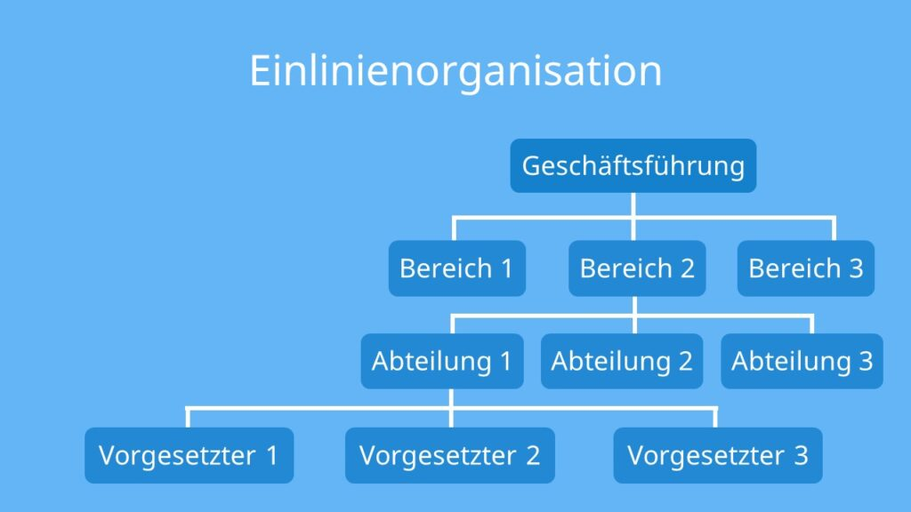
Jede Herrschaft hat Strukturen

Slide 15

Pyramide der Herrschaft
(oder ein Gebäude: das Dach)
Beherrscher
Fürst sein
Regelsetzer
Gewalt
von walten, verwalten

Slide 16
Gewalt
1.Mose 1.28
Und Gott segnete sie und sprach zu ihnen: Seid fruchtbar und mehret euch und füllet die Erde und machet sie euch untertan und herrschet über die Fische im Meer und über die Vögel des Himmels und über alles Lebendige, was auf Erden kriecht!
2.Mose 2. 19
Und Gott der HERR bildete aus Erde alle Tiere des Feldes und alle Vögel des Himmels und brachte sie zu dem Menschen, daß er sähe, wie er sie nennen würde, und damit jedes lebendige Wesen den Namen trage, den der Mensch ihm gäbe.

Slide 17
Pyramide der Herrschaft
(oder ein Gebäude: der Wohnbereich)
Beherrscher
Fürst sein
Regelsetzer
Gewalt
Übergeordnete Macht
Untergeordnete Macht
Geister Dämonen
Macht
von walten, verwalten
von machen, tun

Slide 18
Macht
Matthäus 28,18-19
Und Jesus trat herzu, redete mit ihnen und sprach: Mir ist gegeben alle Macht im Himmel und auf Erden. So geht nun hin und macht zu Jüngern alle Völker, und tauft sie auf den Namen des Vaters und des Sohnes und des Heiligen Geistes
Unsere Macht = Tätigkeitsfähigkeit beruht darauf das wir alles im Namen von Jesus Christus machen

Slide 19
Pyramide der Herrschaft
(oder ein Gebäude: das Fundament)
Beherrscher
Fürst sein
Regelsetzer
Gewalt
Übergeordnete Macht
Untergeordnete Macht
Geister Dämonen
Macht
von walten, verwalten
Kraft
von machen, tun
Wirkung dessen der macht
Anrecht
Bindung
von ausüben

Slide 20
Kraft
Lukas 4, 14 …Jesus kam aus der Wüste von der Kraft des Heiligen Geistes erfüllt.
Lukas 8,46… Jesus: ich habe gespürt, dass eine heilende Kraft von mir ausging.
Apg 8;8
sondern ihr werdet Kraft empfangen, wenn der Heilige Geist auf euch gekommen ist, und ihr werdet meine Zeugen sein in Jerusalem und in ganz Judäa und Samaria und bis an das Ende der Erde!
2. Tim. 1 V 7
…sondern einen Geist der Kraft, Liebe und Besonnenheit.
Rö 15,13
Der Gott der Hoffnung aber erfülle euch mit aller Freude und mit Frieden im Glauben, dass ihr überströmt in der Hoffnung durch die Kraft des Heiligen Geistes!

Slide 21
Wie kommt es zur Fremdbesetzung eines Menschen ?
Anhängend
Besetzt
Besessen

Slide 22
Vier Zugangswege
Aus der Zeit, wo wir Gott noch nicht gehört haben, also unserer Zeit, bevor wir unser Leben an Jesus übergeben haben.
Wenn andere Menschen in Flüchen oder anderen Aktivitäten gegen mich aktiv geworden sind (oder Schockerlebnisse/Traumatas)
Wenn wir den Feind und/oder seine Mächte als Christen eingeladen haben.
Wenn unsere Vorfahren generationsübergreifende Einlassungen mit dem Feind getätigt haben.

Slide 23
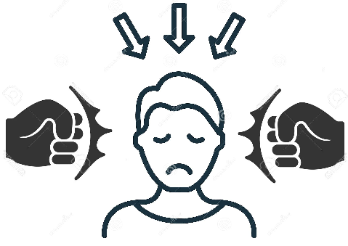
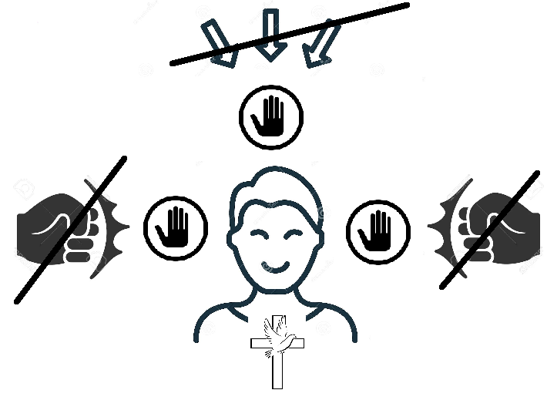
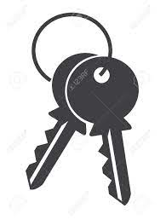
Beendigung der feindlichen Herrschaft
Lebensübergabe
Erkenntnis und Gehorsam

Slide 24
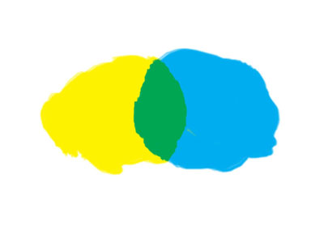
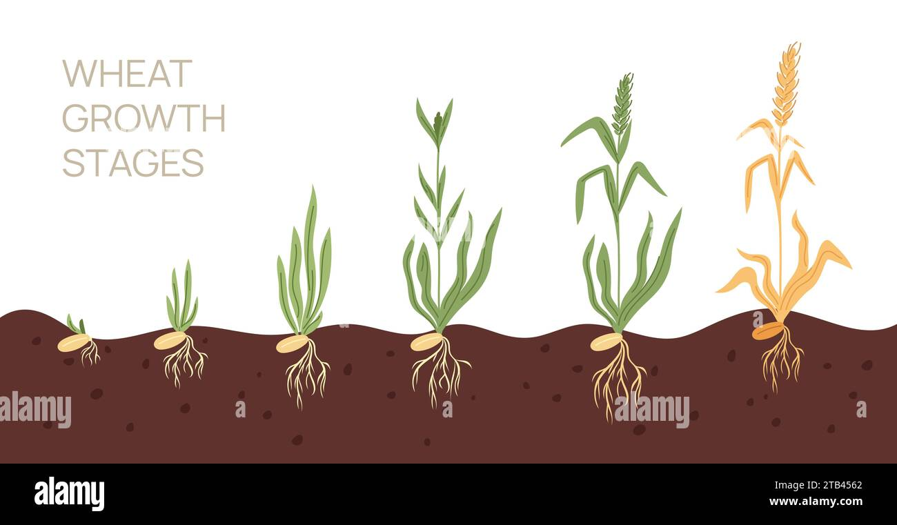
Wer sind wir?
Eine Neue Identität in Christus

Slide 25
Beendigung der feindlichen Herrschaft
heißt:
Loslösung von Gewalten und Mächten
Macht oder Gewalt (indogerm =*u̯al-dh- „stark sein“)
ich trenne mich von dieser Gewalt oder Macht indem ich alle Anrechte und jeglichen Einfluss beende, nachdem ich dafür Buße getan habe.

Slide 26
Beendigung der feindlichen Herrschaft
so geht’s:
Der machende wir gebunden, und das, was er gemacht hat
„entmachtet“ und gelöst (Dämon wird gebunden, Kette gelöst und entfernt)
Den Anrechten wird in höherer Autorität widersprochen und deren Kraft durch Buße und Vergebung ein Ende gestzt
Der satanische Gewaltige verliert damit sein Autoritätsrecht über mir und kann in seine Schranken gewiesen werden. Beendigung der Herrschaft (Vewaltung)

Slide 27
Praxistipp
Wir holen uns den Starken
Matthäus 12;29
Oder wie kann jemand in das Haus des Starken hineingehen und seinen Hausrat rauben, wenn er nicht zuerst den Starken bindet? Erst dann kann er sein Haus plündern.

Slide 28
Wer sind die Mächte?
Übergeordnete Mächte
Untergeordnete Mächte

Slide 29
Wer sind die Mächte?
Übergeordnete Mächte
Ihre Bindungen können gelöst werden
Ihr Einfluss kann nur bei mir beendet werden
Untergeordnete Mächte
Ihre Bindungen können gelöst werden
Sie können selbst gebunden und verbannt werden

